Slide 1
机器学习经典算法
小组成员：杨英樱 赵璐 宫瑞哲 尹培宇 慕星星
2019.10.17

Slide 2
四、支持向量机（Support Vector Machines, SVM)——简介
SVM被提出于1964年，在二十世纪90年代后得到快速发展并衍生出一系列改进和扩展算法，在人像识别、文本分类等模式识别（pattern recognition）问题中有得到应用。支持向量机是一种监督学习算法，所谓支持向量就是离分隔超平面最近的那些点，机就是表示一种算法。
Cortes与Vapnik提出线性支持向量机，Boser、Guyon与Vapnik又引入核技巧，提出非线性支持向量机。
支持向量机学习的基本想法是求解能够正确划分训练数据集并且几何间隔最大的分离超平面。

Slide 3
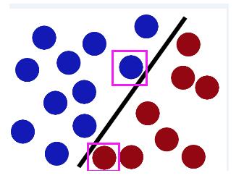
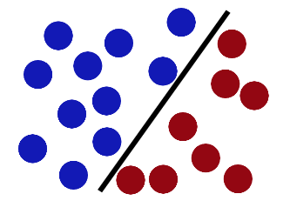
四、支持向量机（Support Vector Machines, SVM)——简介
SVM是一种监督学习算法。支持向量就是离分隔超平面最近的那些点。
将数据集分隔开来的直线称为分隔超平面
支持向量就是紫色圈出来的点

Slide 4
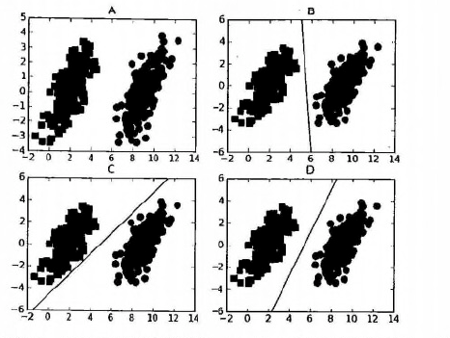
四、支持向量机（Support Vector Machines, SVM)——简介
如图所示：要给左右两边的点分类，明显发现选择D会比B、C分隔的效果要好
A框中给出了一个线性可分的数据集，B、C、D框中各自给出了一条可以将两类数据分开的直线。

Slide 5
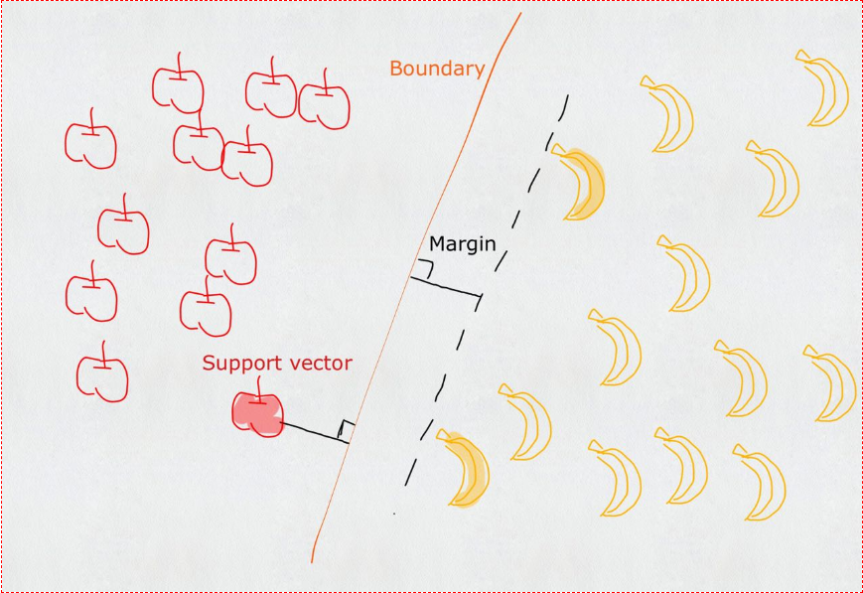
四、支持向量机——原理
支持向量机的基本思想是间隔最大。如图，将苹果和香蕉想象为2种水果类型的炸弹。
保证距离最近的炸弹，距离它们最远。

Slide 6
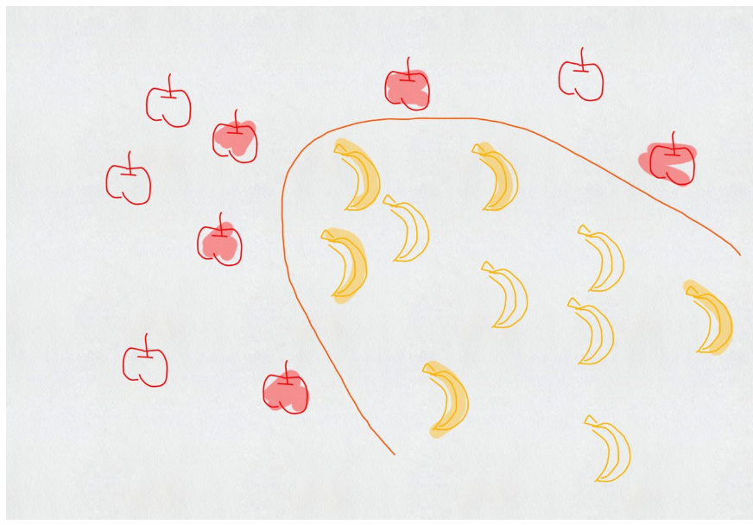
四、支持向量机——核函数
不能用直线分隔的时候，使用核函数，低维非线性的分界线，在高维可以是线性分隔的。核函数表示将输入从输入空间映射到特征空间得到的特征向量之间的内积。通过使用核函数可以以学习非线性支持向量机。

Slide 7
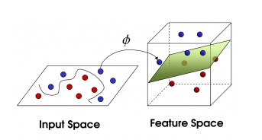
四、支持向量机——核技巧
低维非线性的分界线，在高维可以是线性分隔的。

Slide 8
四、支持向量机——算法特点
优点
缺点
  泛化错误率低
  对参数调节和核函数的选择敏感
  计算开销不大
  原始分类器不加修改仅适合于处理二分类问题
  结果容易理解

Slide 9
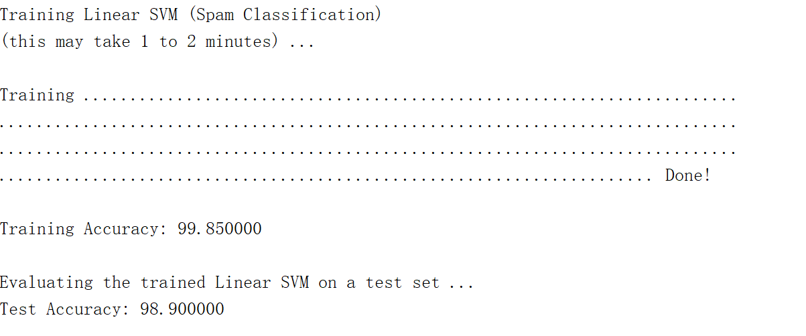
四、支持向量机——实现
垃圾邮件分类
  训练样本，用于训练垃圾邮件分类器，有4000个训练样本
  测试样本，用于查看已得到的分类器对新样本的泛化能力，有1000个训练样本

Slide 10
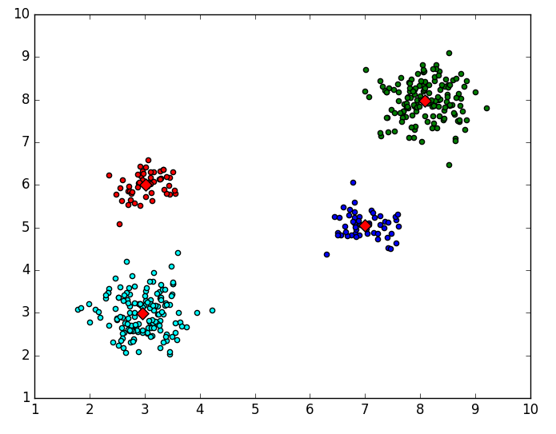
五、K-means算法（K均值）——简介
K均值聚类属于无监督算法，聚类算法，随机算法，在1967年由MacQueen提出
K均值聚类是基于样本集合划分的聚类算法。K均值聚类将样本集合划分为k个子集，构成k个类，将n个样本分到k个类中，每个样本到其所属类的中心的距离最小。每个样本只能属于一个类，所以k均值聚类是硬聚类。
K-means分类结果

Slide 11
五、K-means算法——原理
模型
  k均值聚类的模型是一个从样本到类的函数。
策略
  k均值聚类的策略是通过损失函数的最小化选取最优的划分或函数。
算法
  k均值聚类的算法是一个迭代的过程，首先选择k个y类的中心，将样本逐个指派到与其最近的中心的类中，得到一个聚类结果；然后更新每个类的样本的均值，作为类的新中心；重复以上步骤，直到收敛为止。
K-Means 的算法步骤能够简单概括为：
  分配：样本分配到类。
  移动：移动聚类中心到类中样本的平均位置。

Slide 12
五、K-means算法——算法特点
优点
缺点
  属于无监督学习，无须准备训练集
  聚类数目k是一个输入参数。选择不恰当的k值可能会导致糟糕的聚类结果。这也是为什么要进行特征检查来决定数据集的聚类数目了。
  原理简单，实现起来较为容易
  可能收敛到局部最小值, 在大规模数据集上收敛较慢
  结果可解释性较好
  对于异常点、离群点敏感

Slide 13
五、K-means算法——实现案例
应用实例：图片压缩，利用K均值算法对一幅图像进行压缩压缩后存储只占压缩前存储量的1/6左右

Slide 14
感谢观看！

